Slide 1
Neugestaltung des
Mündlichen Abiturs ab 2021
Fach Geschichte

Slide 2
Fach Geschichte
1. Formale Kriterien
2. Aufgabenformat
3. Ablauf der Prüfung
4. Beurteilungskriterien
5. Folgen für das Fach Geschichte

Slide 3
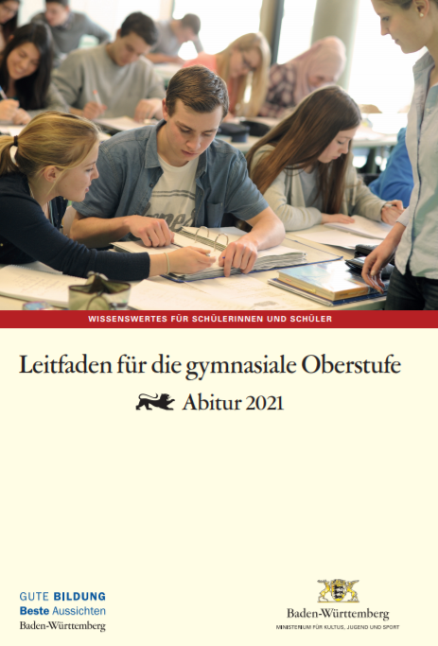
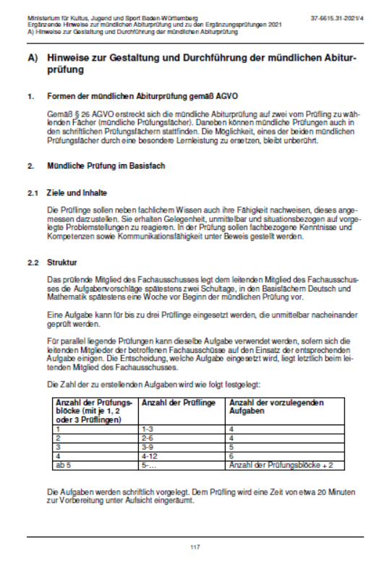
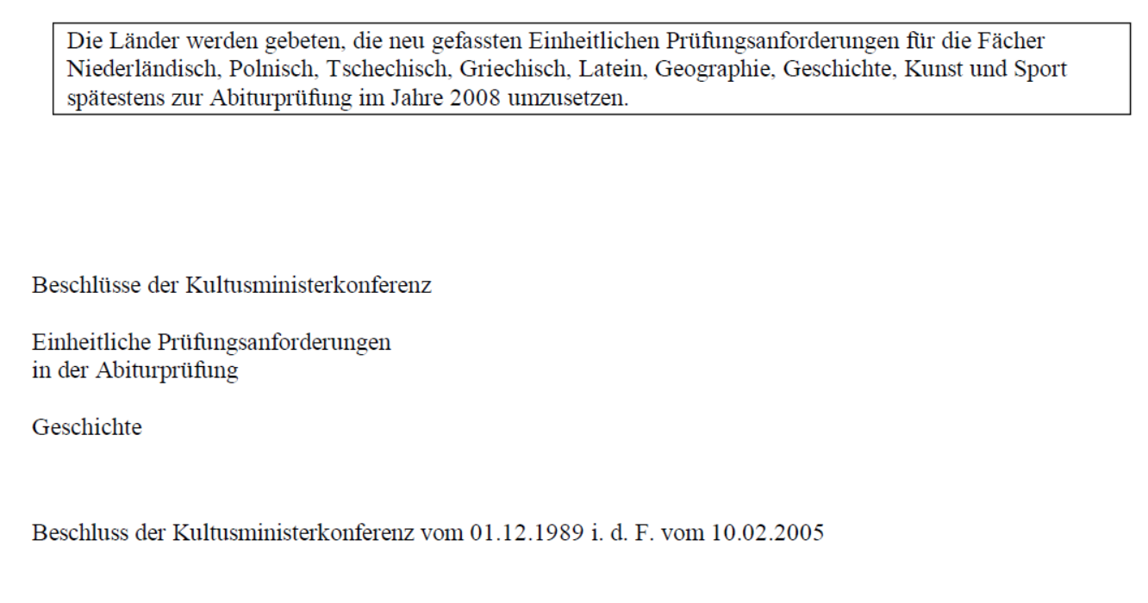
https://www.kmk.org/fileadmin/veroeffentlichungen_beschluesse/1989/1989_12_01-EPA-Geschichte.pdf
Facherlass 2021
Einheitliche Prüfungsanforderungen der KMK 2005

Slide 4


Vorsicht: noch gilt der Bildungsplan von 2004
ab 2023
2021 und 2022

Slide 5
1. Formale Kriterien
Vorbereitungszeit für die Prüflinge: etwa 20 Minuten
Dauer der Prüfung: etwa 20 Minuten
zwei Teile: selbstständiger Prüfungsvortrag + Prüfungsgespräch
1. etwa 10-minütige zusammenhängende Ausführung vom Prüfling zu vorgegebenen Aufgaben auf dem Aufgabenblatt
2. etwa 10-minütiges Prüfungsgespräch zum Themengebiet, aber auch zu allen Themenbereichen der Kursstufe. Der „Charakter des Prüfungsgesprächs verbietet zusammenhangsloses Abfragen von Kenntnissen bzw. kurzschrittigen Dialog“ (EPA-Richtlinien, S. 14)
die Aufgaben sind spätestens zwei Schultage vor der mündlichen Abiturprüfung schriftlich dem Prüfungsvorsitzenden vorzulegen
ein Erwartungshorizont ist durch das prüfende Mitglied dem Fachausschuss mündlich vorzutragen
die gleiche Aufgabe kann mehrfach (bis zu 3 Mal) vorgelegt werden bei nacheinander liegenden Prüfungen

Slide 6
1. Formale Kriterien
Anzahl der Prüfungsblöcke (mit je 1, 2 oder 3 Prüflingen) | Anzahl der Prüflinge | Anzahl der vorzulegenden Aufgaben
1 | 1-3 | 4
2 | 2-6 | 5
3 | 3-9 | 5
4 | 4-12 | 6
ab 5 | 5- … | Anzahl der Prüfungsblöcke plus 2

Slide 7
2. Aufgabenformat
die Aufgabe muss schriftlich vorgelegt werden
bei der Gesamtheit der Aufgaben (min. 4) müssen Inhalte aller vier Kurshalbjahre berücksichtigen werden
die Aufgabe muss die EPA-Anforderungsbereiche (=AFB) I-III umfassen
die Aufgabe muss so angelegt sein, dass die maximale Punktzahl erreichbar ist
die Aufgabe muss in 20 Minuten durch den Prüfling bearbeitbar sein
keine konkreten Vorgaben über nähere Gestaltung (mediengestützte Aufgaben, Anzahl der Aufgaben etc.)
keine Einschränkungsmöglichkeiten bei Inhalten

Slide 8
3. Ablauf der Prüfung (20 Minuten)
Prüfung beginnt mit einem etwa 10-minütigem Vortrag zur vorgelegten Aufgabe, in dem die Teilaufgaben beantworten werden
im Idealfall berücksichtigt die etwa 10-minütige Antwort alle Anforderungsbereiche I-III
im ca. 10-minütigen Prüfungsgespräch werden Inhalte der Aufgabenstellung vertieft und thematisch vernetzt, Transferfragen zu anderen Sachgebieten werden sinnvoll angebunden
→ Fragen an den Prüfling grundsätzlich erst nach Abschluss des Vortrags
nur in begründeten Ausnamefällen kann der Prüfling durch strukturierende Hilfsfragen unterstützt werden
unzulässig sind dabei Fragen, die über die vorgelegte Prüfungsaufgabe hinausweisen oder dem Prüfling anderweitig einen Vorteil gegenüber Prüflingen verschaffen, die im eigenständigen Vortrag verbleiben
alle Fragen (auch ggf. strukturierende Hilfsfragen) sind in einem Protokoll zu vermerken
Notes:
Prüfling hat ca. 10 Minuten Zeit, die Teilaufgaben zu beantworten. Im Idealfall geschieht dies durch einen zusammenhängenden Vortrag
im Idealfall berücksichtigt die ca. 10-minütige Antwort alle Anforderungsbereiche I-III
im ca. 10-minütigen Prüfungsgespräch werden Inhalte der Aufgabenstellung vertieft und thematisch vernetzt:
Transferfragen zu anderen Sachgebieten werden dabei sinnvoll angebunden
nur in begründeten Ausnahmefällen kann der Prüfling durch Fragen des Prüfers/der Prüferin unterstützt werden, z.B. wenn der Prüfling ins Stocken gerät
Alle Fragen sind in einem Protokoll zu vermerken

Slide 9
4. Beurteilungskriterien
(laut EPA)
Anforderungen der mündlichen Prüfung sind:
Fähigkeit, sich klar, differenziert, strukturiert und verständlich unter angemessener Verwendung der Fachsprache und auf der Basis sicherer aufgabenbezogener Kenntnisse auszudrücken
Fähigkeit, eigene sach-, themen- und problemgerechte Beiträge in der mündlichen Prüfung zu formulieren
Fähigkeit zur begründeten eigenen mündlichen Stellungnahme, Beurteilung oder Wertung

Slide 10
4. Beurteilungskriterien
(laut EPA)
Für den selbstständigen Prüfungsvortrag gelten zusätzlich folgende spezifische Anforderungen:
Fähigkeit, anhand von Aufzeichnungen frei, zusammenhängend und argumentativ überzeugend zu sprechen
Fähigkeit, in der gegebenen Zeit für die gestellte Aufgabe ein Ergebnis zu erarbeiten und, ggf. unter Einbeziehung einer Visualisierung, in einem Kurzvortrag darzulegen
die eigenständige Auseinandersetzung mit historischen Sachverhalten und Problemen in angemessener mündlicher Form

Slide 11
4. Beurteilungskriterien
(laut EPA)
Für das Prüfungsgespräch gelten folgende spezifische Anforderungen:
die Fähigkeit, ein sach-, themen- und problemgebundenes Gespräch zu führen
die Fähigkeit, in einem solchen Gespräch sicher, sach-, situationsangemessen und flexibel auf Fragen, Impulse, Hilfen oder Gegenargumente einzugehen
die Fähigkeit zur begründeten Einordnung oder Bewertung eines historischen Sachverhaltes auch in diskursiver Gesprächssituation
→ Bei der Feststellung des Prüfungsergebnisses sollen die im selbstständigen Prüfungsvortrag und im Prüfungsgespräch erbrachten Leistungen gleichberechtigt bewertet werden

Slide 12
5. Fazit: Folgen für unser Fach
vermehrte Prüfungen möglich, da Gesellschaftswissenschaftlicher Bereich in der Abiturprüfung abgedeckt werden muss
andere Gesellschaftswissenschaften wie GK und Geo sind nur als „Kombiprüfung“ möglich
oder
überschaubare Anzahl der Prüfungen, da
Vielzahl an möglichen Themen von 11.1 – 12.2
„besondere Lernleistung“, d.h. Teilnahme am Wettbewerb oder Seminarfach, nach wie vor eine der beiden mündlichen Prüfungen ersetzen können

